Slide 1
八幡校下
ヒヤリマップ
令和３年度八幡小学校３年生 作成

Slide 2
7
6
5
4
1
3
2
23
11
14
15
13
16
17
8
9
12
10
21
20
19
18
22

Slide 3
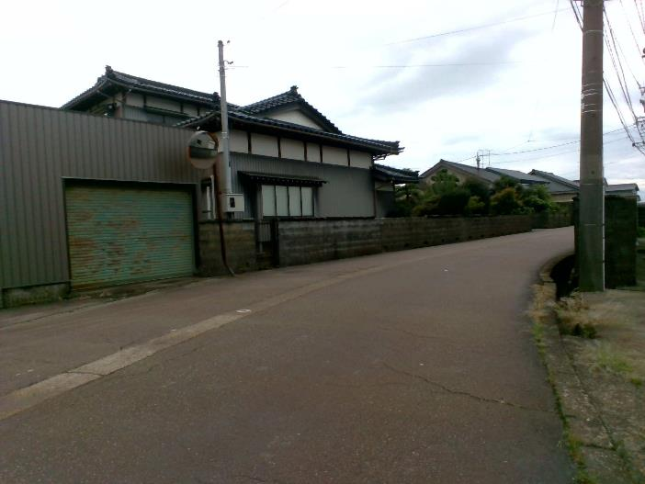
①八幡の曲がり角
・へいで車が見えない
・車のスピードが速い
・カーブがあって自転車や人が車と
ぶつかりやすい
・カーブミラーを見ないと危ない

Slide 4
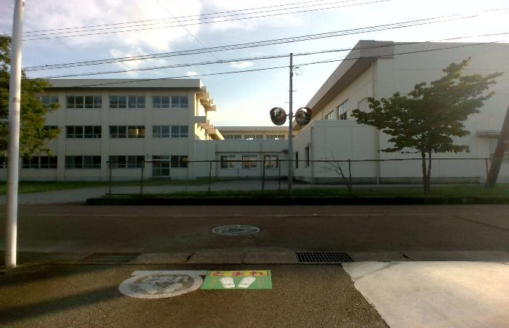
②小学校前の丁字路
・左右が見えないから危ない
・飛び出したらひかれそうで危ない
・カーブミラーを見ないと車が見え
ない

Slide 5
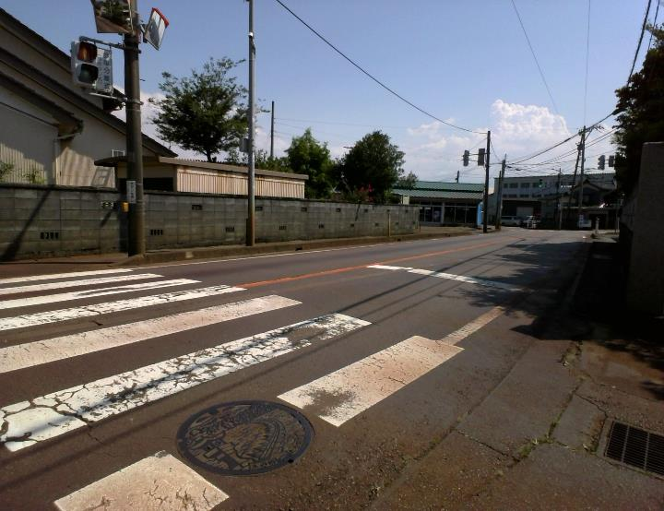
③八幡神社前交差点
・ここは道路の近くに信号をかえる
押しボタンがある 押すときは慎
重に押さないと危ない ボタンを
押さずにわたろうとすると危ない
・白線が消えかかっているからいつ
か消えるし危ない

Slide 6
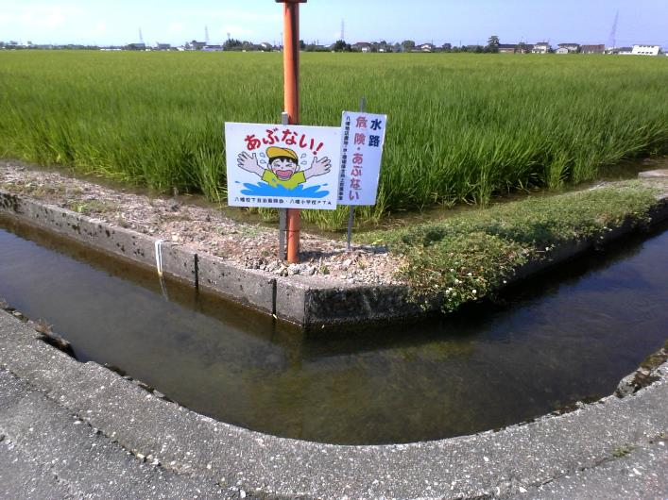
④八幡-今市間の用水
・道路の近くを流れている
・柵がないからよそ見をして走って
いると落ちる
・水の流れがはやくなると、落ちた
ときに流される
・道がガタガタだから転んだら落ち
る

Slide 7
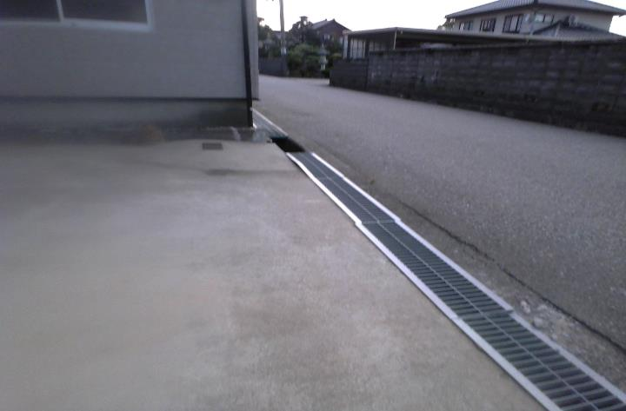
⑤今市住宅街の道路
・車のスピードが速い
（制限速度は３０km/h）
・おくから来る車が家で見えない

Slide 8
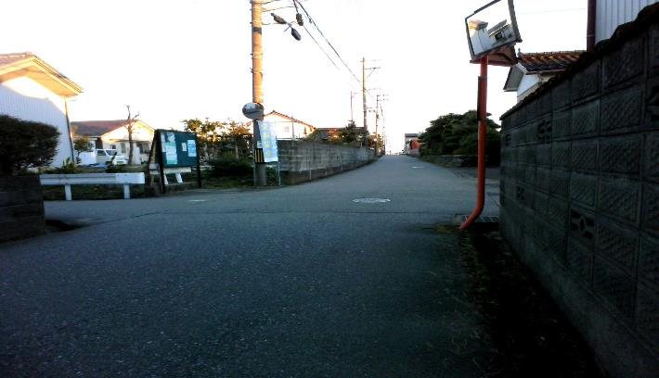
⑥今市住宅街の十字路
・車のスピードが速い
・横から来る車が壁で見えない
・止まれの標識や線がない

Slide 9
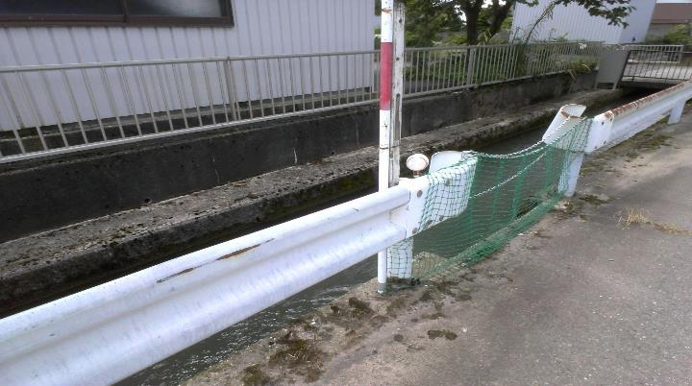
⑦今市の用水
・用水の横にネットがはってあるけ
れど、子供でも乗り越えられる

Slide 10
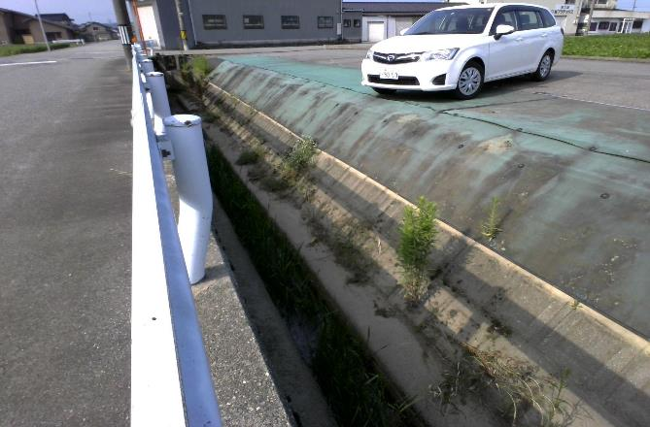
⑧八町東駐車場近く
の用水
・用水ギリギリの駐車場
・駐車するときよく見ていなかった
ら、落ちそうで危険
・子供がここで遊んでいたら落ちそ
うで危険
・深いので落ちたら出られないかも

Slide 11
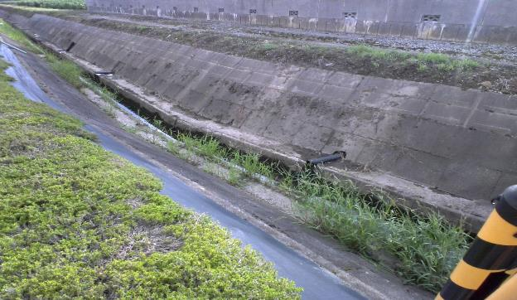
⑨県道205号沿いの用水
・落ちたら危ない
・よく見ずに遊んだり、走りまわっ
たりしたら危険
・除草シートがかけられると、すべ
るので危ない

Slide 12
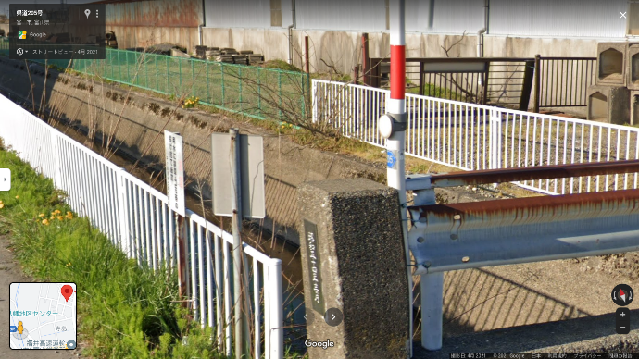
⑩和合建設近くの用水
・子供でも簡単に柵を
飛び越えられる
・水がたくさんたまるので、
落ちると危険

Slide 13
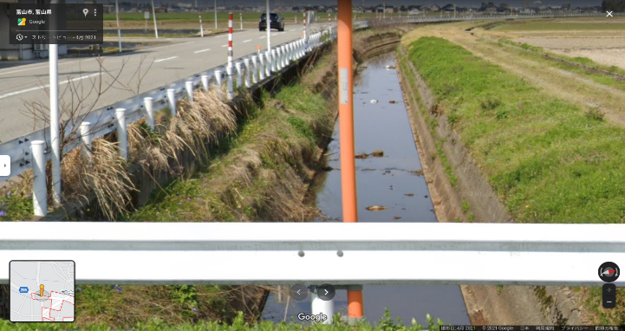
⑪富山農商近くの用水
・落ちたら危ない
・反対側にガードレールがない
・反対側に行き、走ったら危険
・田植えのときに水量が多くなる

Slide 14
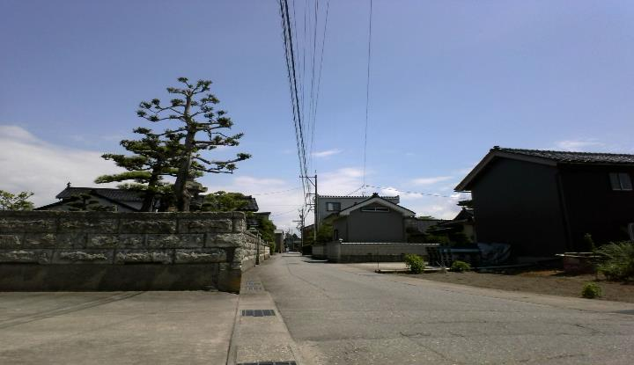
⑫｢ふるさとのあかり｣
近くの道路
・頭がブロックべいにぶつかりそう
になる
・よそみするとぶつかりそうになる
から危ない
・地震などでブロックべいが倒れる
かもしれない

Slide 15
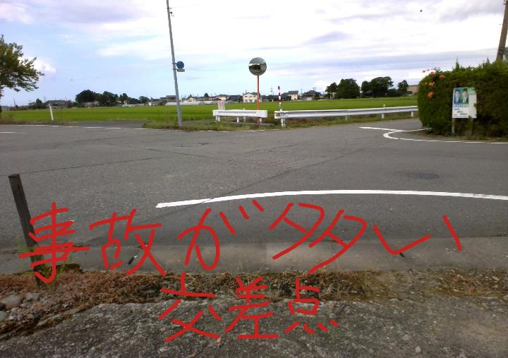
⑬富山農商近くの
交差点
・この交差点は、事故がよく起きる
・車同士の事故が多い
・横断歩道がないから危ない
・車が来ていないか、気を付けて歩
く必要がある

Slide 16
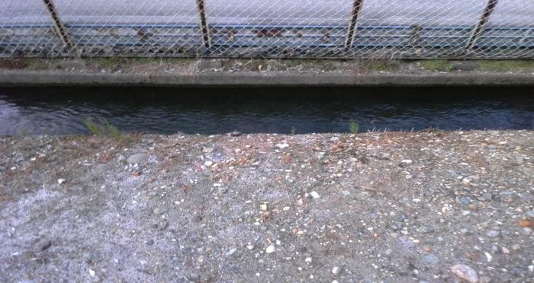
⑭｢つくしの家｣近く
の用水
・少しななめになっているから危な
い（赤の矢印）
・雨がふったら水の量が多くなる
・水の流れもはやくなる
・車が通るほうにしか柵がない

Slide 17
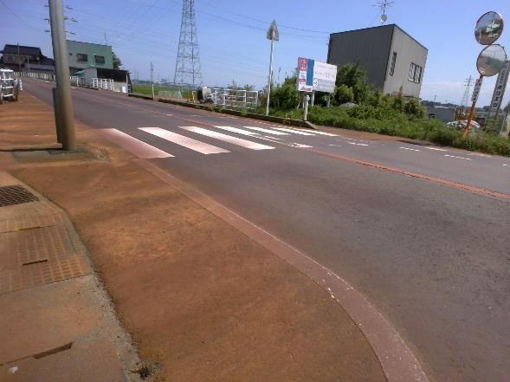
⑮サンフレッシュ大井
近くの交差点
・信号がないので、自分で左右を確
認しないと危ない
・車通りが多い
・たまにスピードが速い車が通る
・スピードを落とさずに曲がる車が
多い

Slide 18
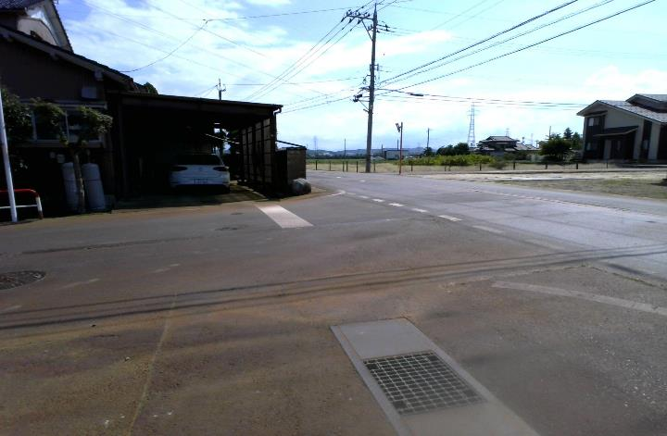
⑯サンフレッシュ大井
前の道路
・カーブがあるので人が見えづらい
・夕日や雪や暴風のときは特に見え
にくいからヒヤリとする
・坂のふもとは車や自転車のスピ
ードが速いからヒヤリとする
・車が多いのに歩道がない

Slide 19
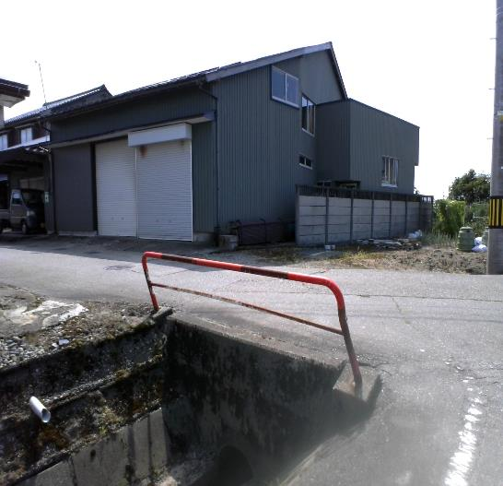
⑰田尻の柵がない用水
・柵がない→子供が落ちそうだか
らヒヤリとする
・大雨だと水があふれておぼれるか
もしれない

Slide 20
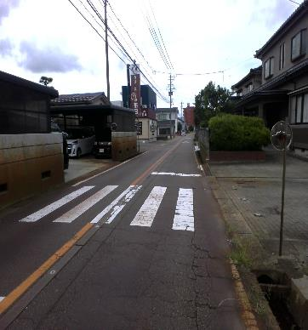
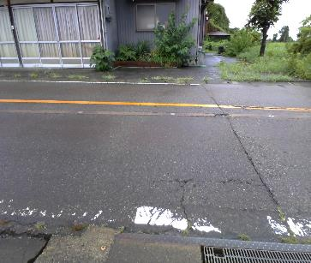
⑱県道７号百塚側
・車がたくさん通るから危ない
・歩道がない
・歩ける場所が少ない
・夜歩いていると車のスピードが速
く感じる
・家を出ると、いきなり車が飛び出
してくる感じがして、危ない

Slide 21
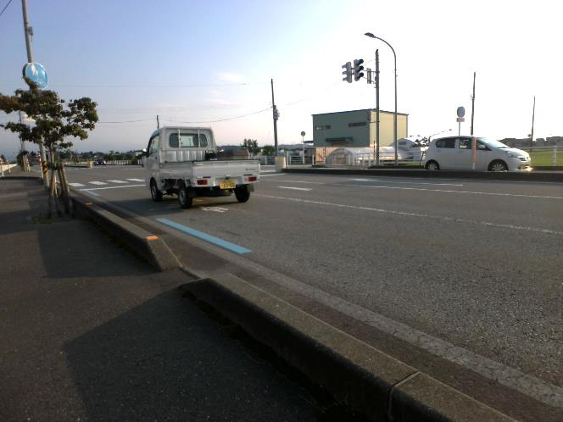
⑲県道７号宮尾側
・車がたくさん通るから危ない
・よく大きい車やトラックが通るか
ら危ない
・手をあげないと車にひかれるかも
しれないから危ない

Slide 22
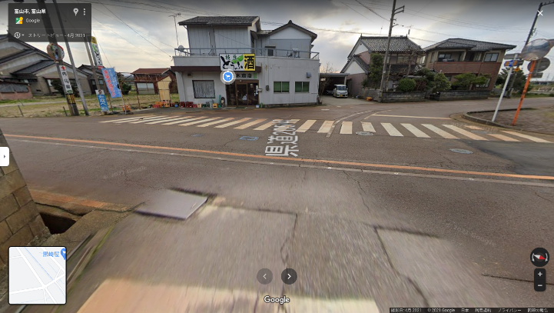
⑳宮尾の複雑な交差点
・ふつうの交差点の形とは違う形の
交差点がある
・横断歩道が長い
・信号がない

Slide 23
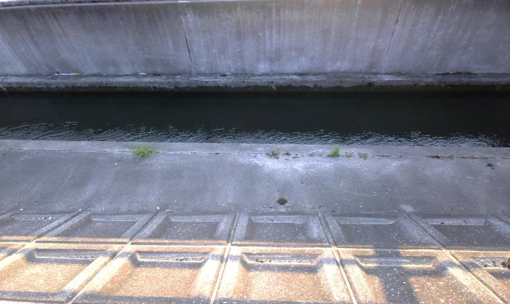
㉑県道７号宮尾側の
用水
・深いので危ない
・水がたまったら、子供はおぼれる
かもしれない
・横はばが大きく、落ちやすい
・柵がないから危ない

Slide 24
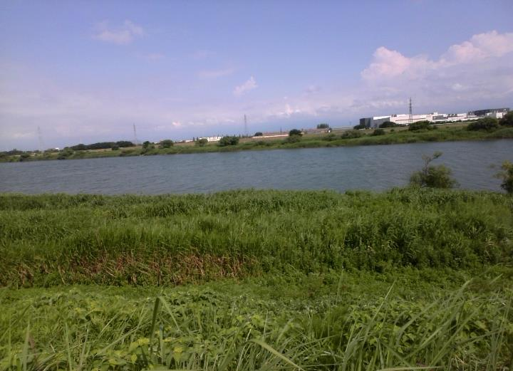
㉒神通川
・雨が降ると、水が増えて、遊んで
いたり、釣りをしていたりすると
おぼれるかもしれない
・雨のときは、洪水が起こりやすい
から近くの店や工場が壊れるかも
しれない

Slide 25
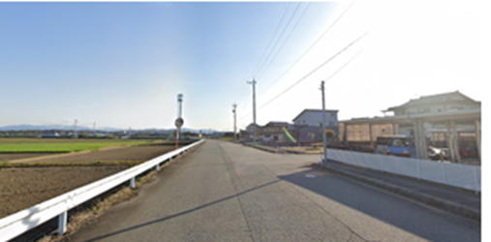
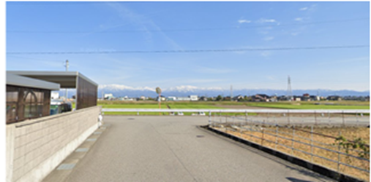
㉓八幡新町の丁字路
・家のへいがあり、見通しが悪い

